Slide 1

第3章单片机的汇编语言与程序设计
3.1汇编语言概述
3.2 MCS-51指令系统简介
3.3汇编语言的编程方法

Slide 2
第3章单片机的汇编语言与程序设计
3.1汇编语言概述
3.1.1 汇编语言指令格式
3.1.2 描述操作数的简记符号
3.2 MCS-51指令系统简介
3.3汇编语言的编程方法

Slide 3
第3章单片机的汇编语言与程序设计
汇编语言（Assembly Language）——用助记(字)符代替操
作码，用地址符号代替地址码的一种面向机器的程序
设计语言；
汇编语言特点——代码精炼、执行速度快，但不便于编写
较复杂的程序；
汇编程序处理过程——输入源程序→检查语法正确性（如有
语法错误，输出错误信息）→翻译成二进制目标程序。
本章学习目标：
了解汇编语言的一般规则，借助指令手册能读懂汇编程序。

Slide 4
第3章单片机的汇编语言与程序设计
一条汇编语言指令中最多包含4个区段，其一般格式为：
[标号:] 操作码 [操作数] [;注释]
[标号:] 操作码 [操作数] [;注释]
标号（标识符）当前指令行的符号地址，其值为
该指令的机器码首字节在ROM中的存放地址；
标号由英文字母开头的1～6个字符组成，
不区分大小写；
标号与(英文)冒号可以同时省略。
…….
…
…
0124H
12H
START→
0123H
74H
例如：
0122H
xxH
……
START: MOV A,#12H ;机器码7412H
……
…….
xxH
…….
xxH
ROM

Slide 5
第3章单片机的汇编语言与程序设计
[标号:] 操作码 [操作数] [;注释]
操作码是指令的操作行为，由操作码助记字符表征；
51单片机共有42种操作码助记符，不区分大小写。
举例：
MOV A,#12H ; move （传送）
SETB P1.0 ; set bit （置位）
CJNE A,R0, START ;compare and jump if not equal
（比较跳转）

Slide 6
第3章单片机的汇编语言与程序设计
[标号:] 操作码 [操作数] [;注释]
操作数是指令的操作对象，用操作数简记符表示，不区分大小写；
操作数可以是3个、2个、1个或没有操作数；
操作数大于1时要用(英文)逗号隔开。
举例：
CJNE A,R0, START ;若A≠R0,转START
ADD A,#10H ; A + 10H →A
CRL A ; A←0
RET ;子程序返回

Slide 7
第3章单片机的汇编语言与程序设计
[标号:] 操作码 [操作数] [;注释]
注释是对指令的解释性说明，用以提高程序的可读 性；
可用任何文字或符号描述，可以省略；
由(英文)分号开始，无需结束符号。
举例：
MOV A,#12H ;立即数12H→A
SETB P1.0 ; P1.0←1
CJNE A,R0, START ;若A≠R0,转START

Slide 8
第3章单片机的汇编语言与程序设计
汇编语言中标示符/十六进制地址/立即数的区别方法：
标示符——标号或汇编符号统称为标识符，由英文字母
开头的1～6个字符组成。
例如 EAH，或C6A
16进制地址——若存储单元地址的最高位值>9时，应加
前缀“0 ” ，以区别标识符。
例如 0EAH，或 5AH
立即数——出现在指令中的常数叫做立即数，应加前缀
“ # ”以区别于地址 。
例如 #0EAH，或 #5AH

Slide 9
第3章单片机的汇编语言与程序设计
3.1汇编语言概述
3.1.1 汇编语言指令格式
3.1.2 描述操作数的简记符号
3.2 MCS-51指令系统简介
3.3汇编语言的编程方法

Slide 10
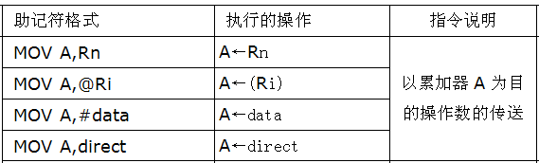
第3章单片机的汇编语言与程序设计
真实指令中一般都含有具体的操作数，例如：
MOV A, R3 或 MOV A, #35H
指令手册中，每条指令的操作数却是以简记符号表示的。
掌握简记符号规则→便于阅读源程序（查指令手册）

Slide 11
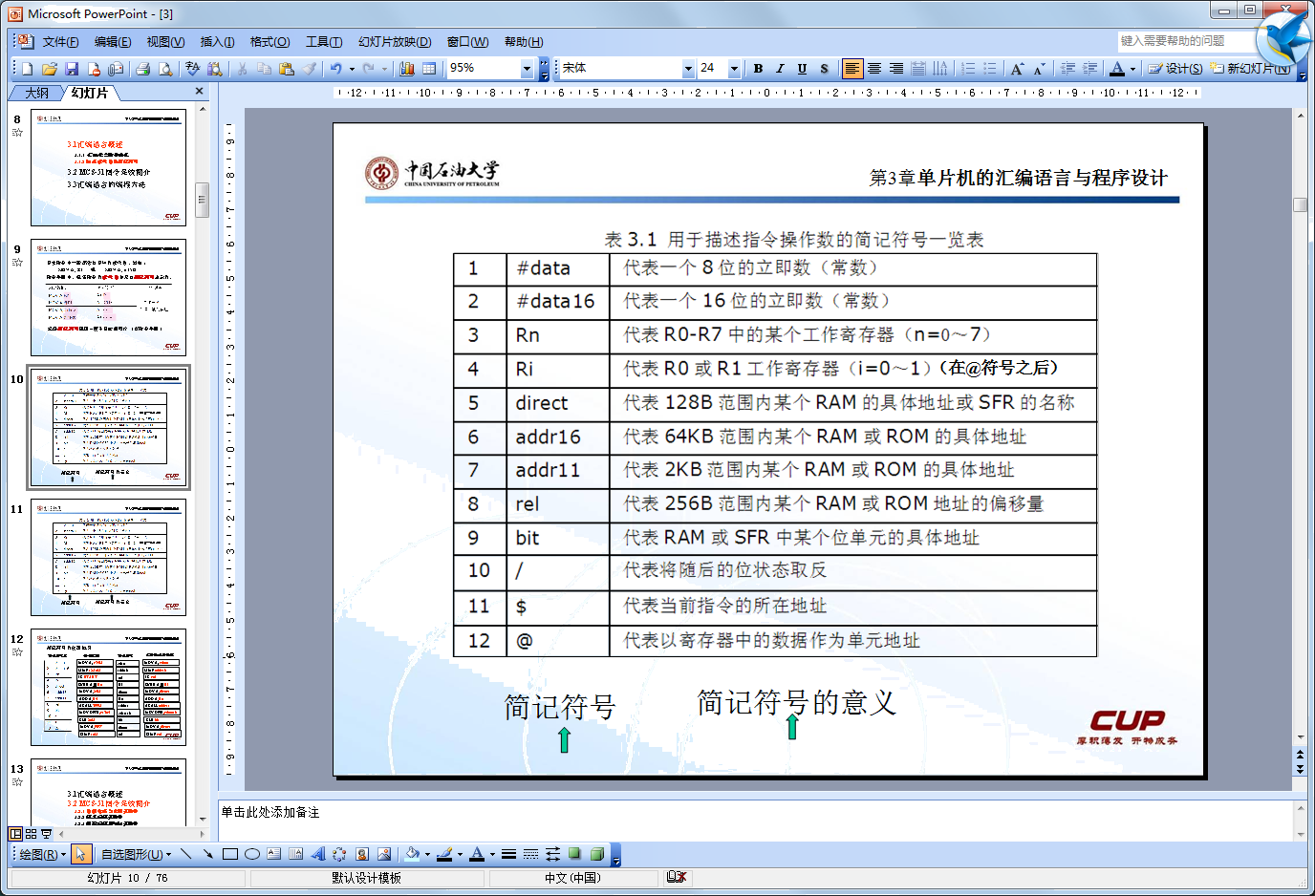
第3章单片机的汇编语言与程序设计
序号 简记符号 简记符号的意义

Slide 12
第3章单片机的汇编语言与程序设计
简记符号的使用练习
① MOV 20H,#34H
以direct取代20H，以#data取代#34H
指令原型为 MOV direct, #data
1 | #data
2 | #data16
3 | Rn
4 | Ri
5 | direct
6 | addr16
7 | addr11
8 | rel
9 | bit
10 | /
11 | $
12 | @
② MOV @R0,A
以Ri取代R0，A保持不变
指令原型为 MOV @Ri, A
③ SJMP 30H
以rel取代30H
指令原型为 SJMP rel

